Slide 1
STOCK
DBMS_final_Team14
廖修誼 (111652017)
鐘邦郡 (111652031)
陳冠程 (111652046)

Slide 2
Main idea
此project的主要目的是‘’讓使用者能在同一頁面取得某間公司之前的股票資訊’‘，包括過去某一天或某區間的股票開收盤價、交易量等，以及過去各間公司在某區間的股票成長率，且使用折線圖方式呈現。此外，此project也支援對資料的刪除、新增、更新等操作。

Slide 3
Dataset - Tables
Company (Company_id, Company_name, Company_stock_code)
Date (Date_id, Date_day)
AMAZON_daily_table (Company_id, Date_id, Open, High, Low Close, Adj Close, Volume)
APPLE_daily_table (Company_id, Date_id, Open, High, Low Close, Adj Close, Volume)
GOOGLE_daily_table (Company_id, Date_id, Open, High, Low Close, Adj Close, Volume)
META_daily_table (Company_id, Date_id, Open, High, Low Close, Adj Close, Volume)
NETFLIX_daily_table (Company_id, Date_id, Open, High, Low Close, Adj Close, Volume)
Resource: Yahoo奇摩股市 (使用 python 爬蟲)

Slide 4
Dataset - Describe Table Attributes
Company_id: Company 表格的 key
Company_name: 代表 Company_id 對應到的公司名稱
Company_stock_code: 公司在 Yahoo 股市的股票代碼
Date_id: Date 表格裡面的 id
Date_day: 代表 Date_id 對應到的真實日期 (形式為 西元年-月-日)
Open: 代表股票的開盤價 (單位為 USD)
High: 代表當日股價最高價 (單位為 USD)
Low: 代表當日股價最低價 (單位為 USD)
Close: 代表當天股票的收盤價 (單位為 USD)
Adj Close: 代表當天的股票調整收盤價 (考慮分紅, 拆股等) (單位為 USD)
Volume: 代表當天股票交易的數量 (單位為 股)

Slide 5
Dataset - Examples of Tables
Company (Company_id, Company_name, Company_stock_code)
Company_id | Company_name | Company_stock_code
1 | AMAZON | AMZN
Date (Date_id, Date_day)
Date_id | Date_day
1 | 2012-12-10
2 | 2012-12-11

Slide 6
Dataset - Examples of Tables
AMAZON_daily_table (Company_id, Date_id, Open, High, Low Close, Adj Close, Volume)
APPLE_daily_table (Company_id, Date_id, Open, High, Low Close, Adj Close, Volume)
GOOGLE_daily_table (Company_id, Date_id, Open, High, Low Close, Adj Close, Volume)
META_daily_table (Company_id, Date_id, Open, High, Low Close, Adj Close, Volume)
NETFLIX_daily_table (Company_id, Date_id, Open, High, Low Close, Adj Close, Volume)
以 AMAZON_daily_table 為例
Company_id | Date_id | Open | High | Low | Close | Adj Close | Volume
1 | 1 | 12.654999732971200 | 12.73900032043460 | 12.364999771118200 | 12.388500213623000 | 12.388500213623000 | 70076000
1 | 2 | 12.425000190734900 | 12.673999786377000 | 12.332500457763700 | 12.534500122070300 | 12.534500122070300 | 83704000
1 | 3 | 12.553500175476100 | 12.718000411987300 | 12.503000259399400 | 12.588000297546400 | 12.588000297546400 | 52562000
1 | 4 | 12.555500030517600 | 12.72700023651120 | 12.50100040435790 | 12.5625 | 12.5625 | 49204000

Slide 7
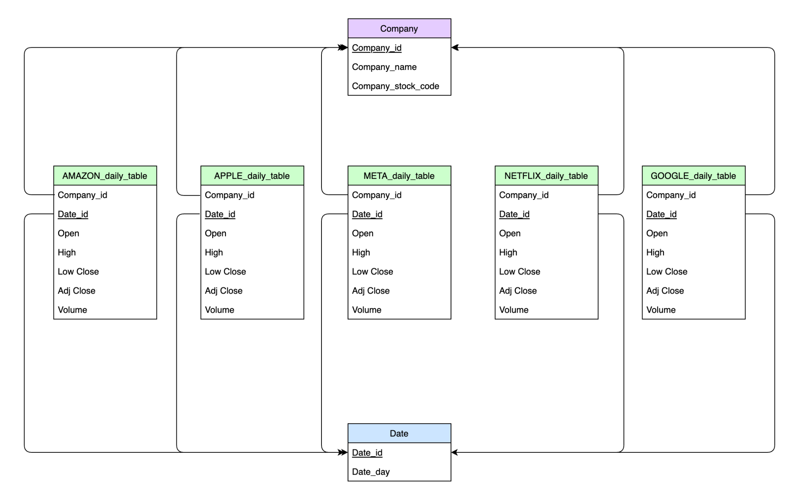
Dataset - Conceptual Data Model

Slide 8
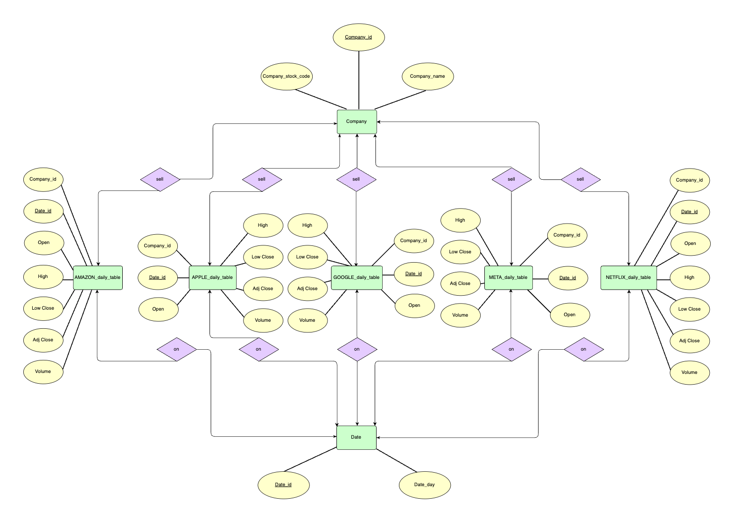
Dataset - ER Model

Slide 9
Database
SQL Language：MySQL
Database maintain：將資料寫在php內回傳進資料庫來進行CRUD，並利用python來爬資料。
Website：利用php及html來呈現網頁，將queries寫在php內回傳進資料庫來進行查詢

Slide 10

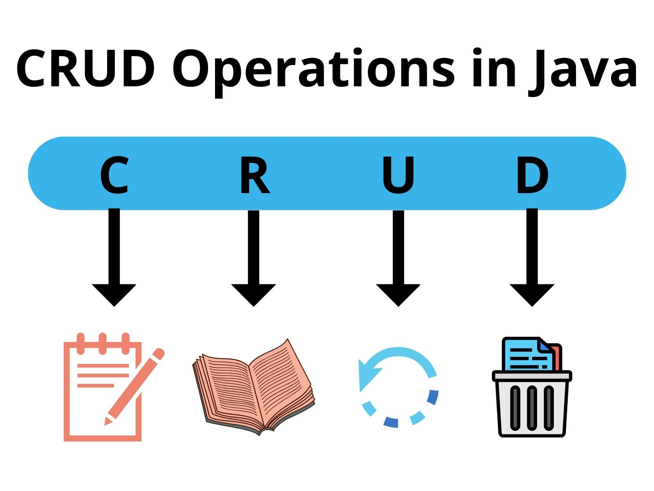


Function of application
訪客登入，資料管理員登入
基本的C、R、U、D
查詢一 / 多天的公司股票
各公司漲幅比較

Slide 11
Team Contribution
廖修誼：python爬蟲建立資料、github管理、投影片、report
陳冠程：網頁前、後端設計、資料庫建立、SQL、github管理、report、demo
鐘邦郡：presentation、SQL、github管理、report

Slide 12
Thanks for listening！

